Slide 1
CONTRATOS DE CLIENTES
PRES-MCUN-01
MODELADO DEL NEGOCIO
Paola Rojas Chicoma
Nestor Robles Cacha
Gabriela Rojas Munive
Augusto Suarez Gutierrez
Orlando Sedamano Cornejo

Slide 2

INTRODUCCION (Contratos de Clientes)

Slide 3
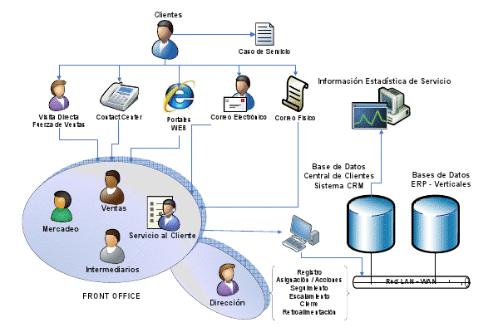
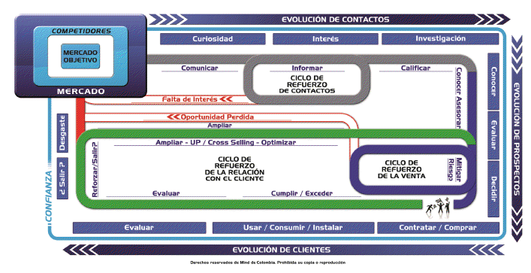
CRM - Contratos de Clientes

Slide 4
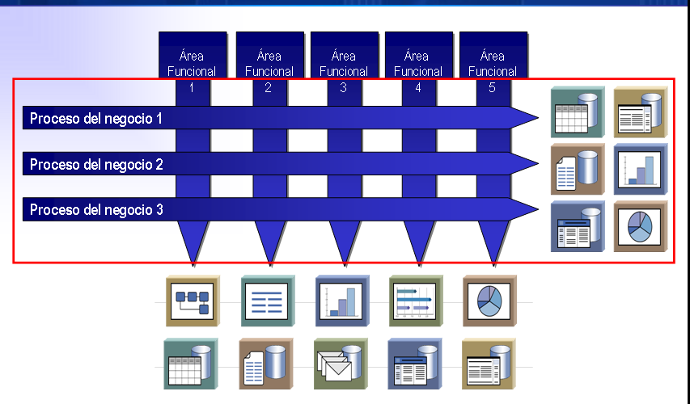
PROCESOS DE NEGOCIO (Contratos de Clientes)

Slide 5
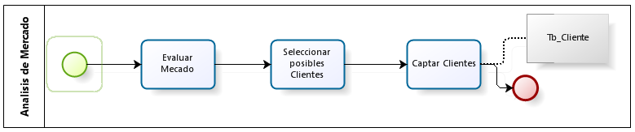
Proceso: Análisis de Mercado

Slide 6
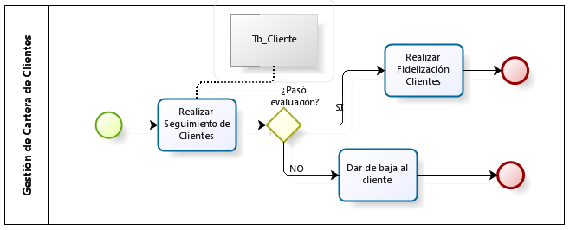
Proceso: Gestión de Cartera de Clientes

Slide 7
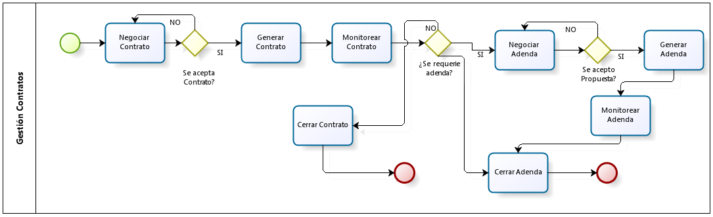
Proceso: Gestión de Contratos

Slide 8
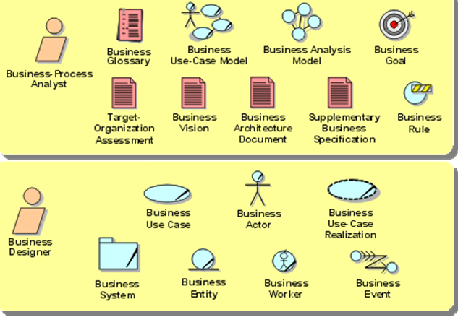
MODELADO DE CASOS DE USO DEL NEGOCIO (Contratos de Clientes)

Slide 9
MODELO DE CASOS DE USO DE NEGOCIO (Contratos de Clientes)

Slide 10
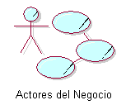
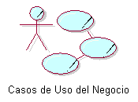
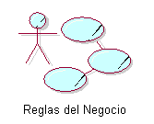
Modelo de Casos de uso del negocio (Contratos de Clientes)

Slide 11
REGLAS DEL NEGOCIO (Contratos de Clientes)

Slide 12
ESPECIFICACION DE REGLAS DE NEGOCIO (Contratos de Clientes)
 | Se definen los siguientes Tipos de Clientes: potenciales, prospectos, primerizos, esporádicos, habituales, leales, desgastados e inactivos/desertores.
 | Se definen las siguientes líneas para los Tipos de Servicio: Outsourcing de Tecnología, Software factory, Outsourcing de procesos, Outsourcing de servicios de aplicación y Servicios de tecnología
 | Se definen las siguientes Categorías de Tipos de Cliente: 1= Industria y Comercio, 2= Banca y Finanzas y 3= Gobierno y Servicios públicos

Slide 13
ESPECIFICACION DE REGLAS DE NEGOCIO (Contratos de Clientes)
 | Se definen los siguientes Tipos de Servicio: Si la línea de servicio es Outsorcing de Tecnología, los tipos de servicios asociados son: Servicio de Hosting, Servicio de Housing, Servicios de Disaster Recovery, Servicio de Respaldo (Backup). y Servicios de Almacenamiento. Si la línea de servicio es Software factory, los tipos de servicios asociados son: Control de versiones, Control de calidad del código fuente, Pruebas de funcionalidad y Control de pases a producción. Si la línea de servicio es Outsorcing de procesos, los tipos de servicios asociados son: Procesos operativos y Procesos de Soporte Si la línea de servicio es Outsorcing de servicios de aplicación, los tipos de servicios asociados son: Soporte BASIS Netweaver, y Soporte funcional Si la línea de servicio es Servicios de tecnología, los tipos de servicios asociados son: Servicios Microsoft, Servicios Networking, Servicios de Plataforma de misión crítica y Computación personal

Slide 14
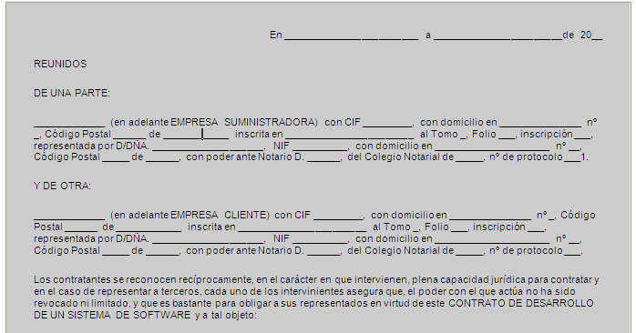
ESPECIFICACION DE REGLAS DE NEGOCIO (Contratos de Clientes)
 | Para la generación del Contrato se estableció el siguiente formato:

Slide 15
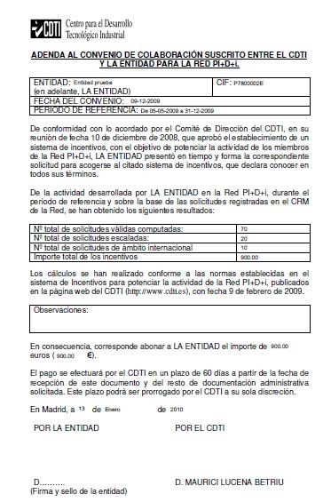
ESPECIFICACION DE REGLAS DE NEGOCIO (Contratos de Clientes)
 | Para la generación de la Adenda se estableció el siguiente formato:

Slide 16
ESPECIFICACION DE REGLAS DE NEGOCIO (Contratos de Clientes)
 | La frecuencia de Seguimientos individuales a los Clientes se deben realizar de manera mensual.
 | Si un cliente tiene un contrato por un servicio, no se deberá generar otro contrato por el mismo servicio mientras haya uno vigente.
 | Se genera una Adenda sólo si el Contrato se encuentra vigente.

Slide 17
ESPECIFICACION DE REGLAS DE NEGOCIO (Contratos de Clientes)
 | El cálculo para determinar el monto de Contrato es: Monto Contrato = Gastos Recursos + Gastos de equipos+ IGV
 | Un prospecto de cliente deberá solicitar ser anulado de la lista de contactos solo si el mismo lo solicita.
 | Los descuentos en el precio de los productos se determinan según el tipo de cliente, el tipo de servicio a ofrecer y el monto del contrato. Estos descuentos son actualizados mensualmente por Finanzas.

Slide 18
ESPECIFICACION DE REGLAS DE NEGOCIO (Contratos de Clientes)
 | Si existe una polémica con el contrato de un cliente no se deberá generar ningún otro contrato al mismo cliente hasta solucionar la polémica.
 | Según el tipo de contrato se determinarán comisiones evaluadoras para el cierre del contrato.
 | Se definen los siguientes Tipos de Contrato: Prestación de servicio sin suministro de repuestos, prestación de servicio con suministro de repuestos, servicio prestado, mantenimiento integral, mantenimiento preventivo, mantenimiento correctivo y outsourcing.

Slide 19
ESPECIFICACION DE REGLAS DE NEGOCIO (Contratos de Clientes)
 | Los Tipos de penalidades son los siguientes: Incumplimiento, deficiencia y confidencialidad. Las penalidades se determinarán según el tipo de contrato

Slide 20
ACTORES DEL NEGOCIO (Contratos de Clientes)

Slide 21
ESPECIFICACION DE ACTORES DEL NEGOCIO (Contratos de Clientes)
 | Persona natural o jurídica que toma la decisión de aceptar o rechazar la propuesta de servicio. Participa del proceso de Realizar Análisis de Mercado.
 | Persona natural o jurídica que se encarga de solicitar nuevos servicios. Participa de los procesos Gestionar cartera de Clientes y Gestionar Contratos.
 | Persona encargada de supervisar el crecimiento de los indicadores en cuanto al Nro. de clientes y contratos. Participa en los procesos de Realizar análisis de Mercado, Gestionar cartera de Clientes y Gestionar Contratos.

Slide 22
DIAGRAMA DE CASOS DE USO DEL NEGOCIO (Contratos de Clientes)

Slide 23
DIAGRAMA DE CASOS DE USO DEL NEGOCIO (Contratos de Clientes)

Slide 24
CONTRATOS DE CLIENTES
MODELADO DEL NEGOCIO
GRACIAS !!!
Paola Rojas Chicoma
Nestor Robles Cacha
Gabriela Rojas Munive
Augusto Suarez Gutierrez
Orlando Sedamano Cornejo

